Slide 1
Gewalt und Gewalt-Schutz in Wohnheimen und Werkstätten

Slide 2
Hinweis:
In dieser Information geht es um Gewalt.
Man kann Bilder von Gewalt sehen.
Das kann Angst machen und belastend sein.
Schauen Sie, wie es Ihnen damit geht.
Sie können weg gehen.
Wenn Sie das nicht sehen oder hören möchten.
Sie können um Hilfe bitten.
Wenn Sie sich nicht wohl fühlen.
Gewalt und Gewalt-Schutz in Wohnheimen und Werkstätten

Slide 3

Das haben wir gefragt
Das haben wir in Wohnheimen erfahren
Das haben wir in Werkstätten erfahren
Das muss besser werden

Slide 4

Das haben wir gefragt

Slide 5

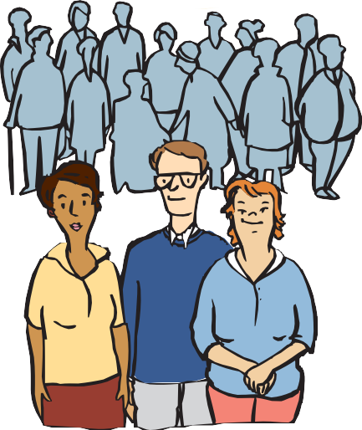
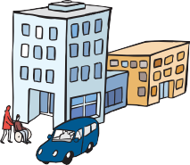
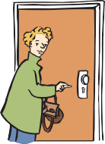

Wir haben sehr viele Menschen gefragt
Über 1000 Menschen mit Behinderungen
Menschen in Wohnheimen
Menschen im Betreuten Wohnen
Menschen in Werkstätten

Slide 6
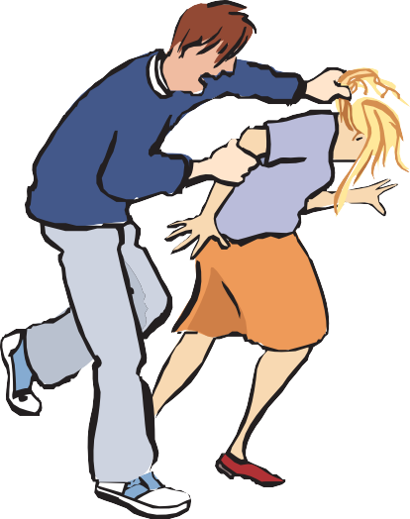

Wir haben die Menschen gefragt
Haben sie Gewalt erlebt?
Wie können Menschen mit Behinderungen besser vor Gewalt geschützt werden?
Gewalt und Gewalt-Schutz in Wohnheimen und Werkstätten

Slide 7

Wir haben 2 große Studien gemacht
Wir wollten wissen:
Wie viele Menschen haben Gewalt erlebt. Und was kann man besser machen.
Das wussten wir vorher nicht genau.
Also haben Wissenschaftler und Wissenschaftlerinnen
sehr viele Menschen gefragt. Das nennt man Studie.
Gewalt und Gewalt-Schutz in Wohnheimen und Werkstätten

Slide 8

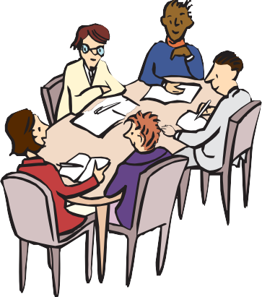
Das sind wir
Wir sind Wissenschaftler und Wissenschaftlerinnen
mit Behinderungen und ohne Behinderungen. Wir arbeiten zusammen in einem Institut.
Das heißt IfeS.
Uns haben viele Menschen geholfen.
Zwei Ministerien haben gesagt:
Ihr sollt die Studien machen.
Das Bundes-Ministerium für Familie, Senioren, Frauen und Jugend Das Bundes-Ministerium für Arbeit und Soziales
Gewalt und Gewalt-Schutz in Wohnheimen und Werkstätten

Slide 9

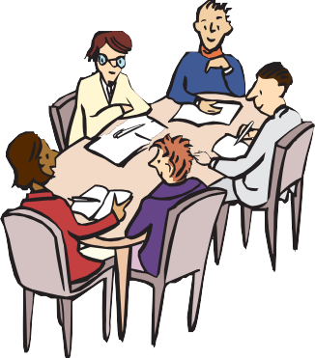
So haben wir die Menschen gefragt
Befragung der Menschen mit Behinderungen
Jede Person einzeln mit einem Fragebogen in Leichter Sprache.
In Gruppen-Gesprächen in Wohnheimen und Werkstätten.
Befragung der Betreuer und Betreuerinnen und der Leitung
In Gruppen-Gesprächen in Wohnheimen und Werkstätten.
Gespräche mit Menschen die viel wissen.
Über Gewalt und wie man Menschen schützen kann.
Gewalt und Gewalt-Schutz in Wohnheimen und Werkstätten

Slide 10

Das haben wir
in Wohnheimen erfahren
Gewalt und Gewalt-Schutz in Wohnheimen und Werkstätten

Slide 11

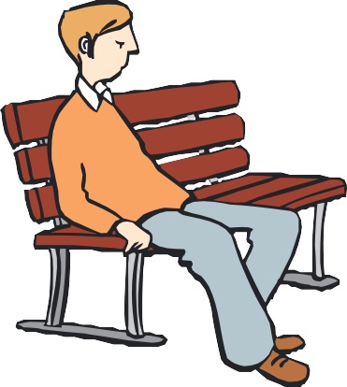
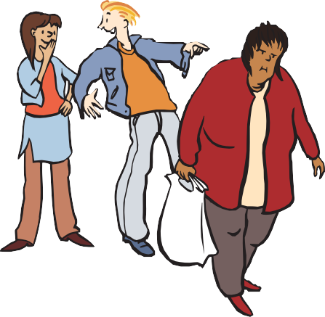
Menschen in Wohnheimen haben viele Probleme:
Sie haben oft keine gute Ausbildung.
Sie haben wenig Geld.
Sie leben selten in einer Partnerschaft.
Sie haben sehr selten Kinder.
Sie können vieles nicht selber bestimmen.
Sie werden oft benachteiligt.
Sie haben manchmal Angst.
Viele haben Gewalt erlebt.
Manche haben sehr oft Gewalt erlebt.
Gewalt und Gewalt-Schutz in Wohnheimen und Werkstätten

Slide 12
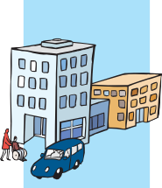
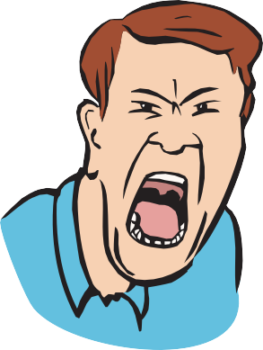
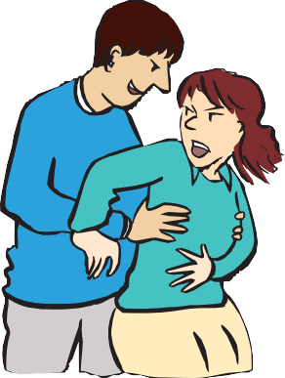

Es gibt verschiedene Arten von Gewalt
Körperliche Gewalt
Das ist, was Ihrem Körper weh tut.
Zum Beispiel: Schlagen und Kratzen.
Psychische Gewalt
Das ist, was Ihrer Seele weh tut.
Zum Beispiel:
Beleidigen und Anschreien
Sexuelle Gewalt /
Sexuelle Belästigung
Jemand macht sexuelle Dinge mit Ihnen.
Körperlich, mit Worten oder mit Blicken.
Sie wollen das nicht.
Gewalt und Gewalt-Schutz in Wohnheimen und Werkstätten

Slide 13
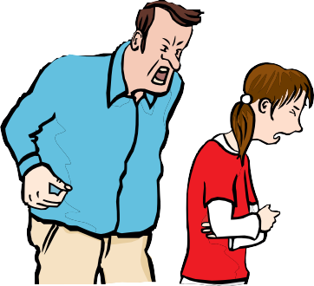





Gewalt erfahren als Kind
Viele Menschen haben schon als Kind Gewalt durch die Eltern erlebt.
Körperliche Gewalt
hat die Hälfte erlebt.
Psychische Gewalt haben mehr als 3 von 10 erlebt.
Gewalt und Gewalt-Schutz in Wohnheimen und Werkstätten

Slide 14
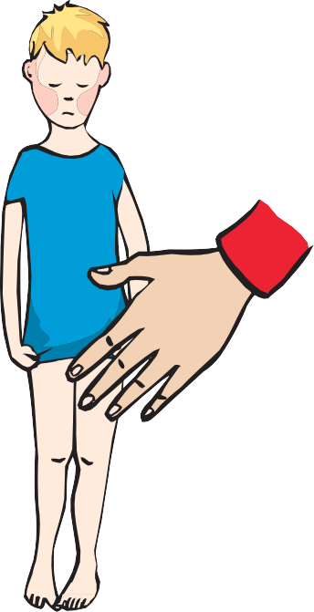


Gewalt erfahren als Kind
Sexuelle Gewalt als Kind
haben 2 von 8 Frauen erlebt.
hat 1 von 8 Männern erlebt.
Gewalt und Gewalt-Schutz in Wohnheimen und Werkstätten

Slide 15
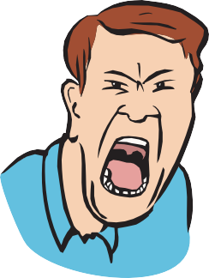



Gewalt erfahren als Erwachsene
Körperliche Gewalt
hat die Hälfte erlebt.
Psychische Gewalt
haben 6 von 10 erlebt.
Gewalt und Gewalt-Schutz in Wohnheimen und Werkstätten

Slide 16
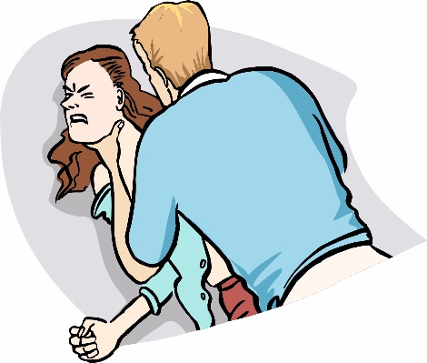

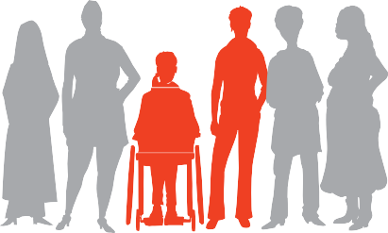
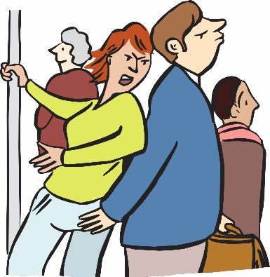


Sexuelle Gewalt gegen Frauen
Sexuelle Gewalt erleben mehr Frauen als Männer.
haben 2 von 10 Frauen als Erwachsene erlebt.
Sexuelle Gewalt
Sexuelle Belästigung
haben 4 von 10 Frauen erlebt.
Gewalt und Gewalt-Schutz in Wohnheimen und Werkstätten

Slide 17
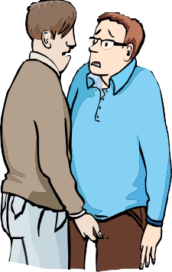

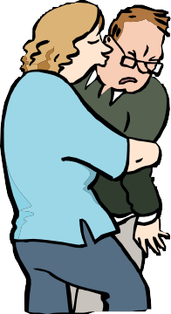

Sexuelle Gewalt gegen Männer
Sexuelle Gewalt
hat 1 von 10 Männern erlebt.
Sexuelle Belästigung
haben 3 von 10 Männern erlebt.
Gewalt und Gewalt-Schutz in Wohnheimen und Werkstätten

Slide 18

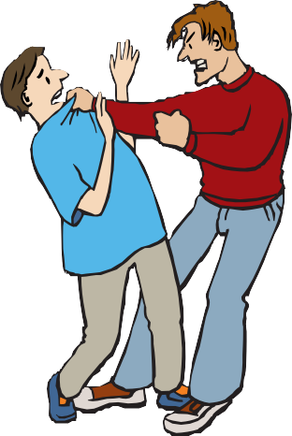
Wer macht Gewalt?
Menschen, die Gewalt ausüben, gibt es überall.
Männer erleben diese Gewalt oft von unbekannten Menschen.
Frauen erleben diese Gewalt oft von der Familie
und von Freunden und vom Partner.
Frauen und Männer erleben diese Gewalt oft von Menschen im Wohnheim
von Menschen in der Werkstatt.
Das können Mitbewohner, Kollegen und Personal sein.
Körperliche Gewalt
Meistens ist der Täter ein Mann.
Gewalt und Gewalt-Schutz in Wohnheimen und Werkstätten

Slide 19
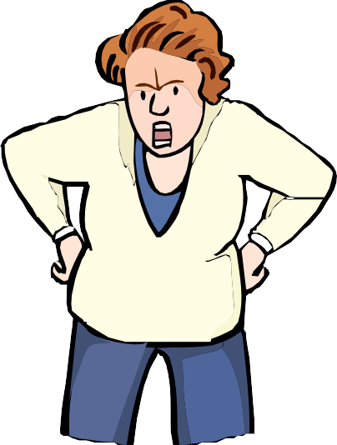
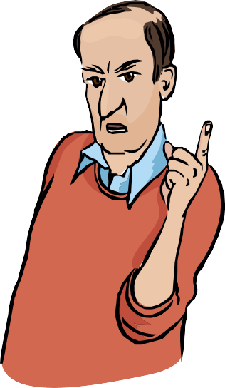
Wer macht Gewalt?
Menschen, die Gewalt ausüben, gibt es überall.
Psychische Gewalt
Meistens sind die Täter:
Menschen in der Werkstatt Menschen im Wohnheim Unbekannte Menschen
Bei Frauen oft auch der Partner
Gewalt und Gewalt-Schutz in Wohnheimen und Werkstätten

Slide 20
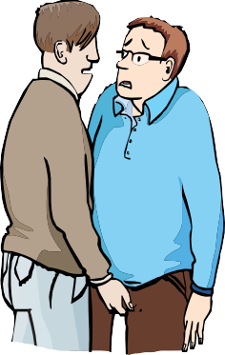
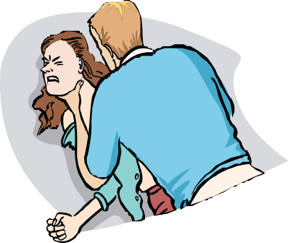
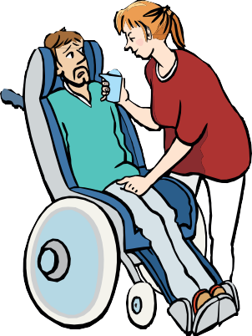
Wer macht Gewalt?
Sexuelle Gewalt
Täter sind oft …
Unbekannte Menschen Menschen im Wohnheim Menschen in der Werkstatt Freunde und Familie
Bei Frauen oft der Partner
Oft ist der Täter ein Mann. Manchmal eine Frau.
Gewalt und Gewalt-Schutz in Wohnheimen und Werkstätten

Slide 21

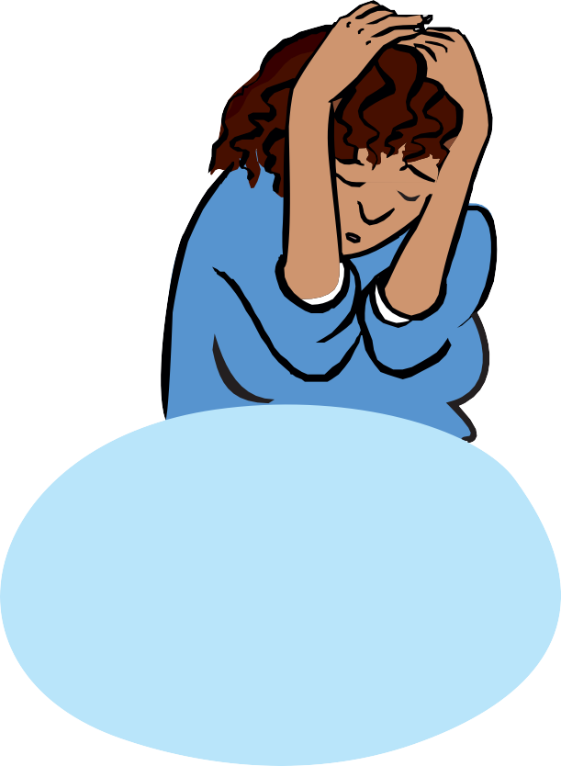

So geht es den Menschen nach Gewalt
Viele wissen nicht: Was kann ich tun?
Wie kann ich mich wehren?
Wer kann mir helfen?
Gewalt macht krank.
Menschen müssen vor Gewalt geschützt werden.
Viele sind traurig.
Viele sind wütend. Viele haben Angst. Manche sind verletzt.
Gewalt und Gewalt-Schutz in Wohnheimen und Werkstätten

Slide 22

Das haben wir
in den Werkstätten erfahren
Gewalt und Gewalt-Schutz in Wohnheimen und Werkstätten

Slide 23


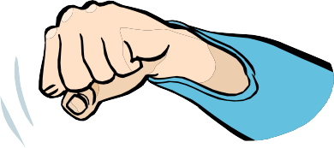
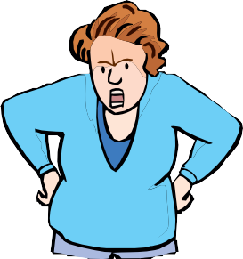

Gewalt in Werkstätten
In der Pause passt oft niemand auf. Dann passiert oft Gewalt.
Körperliche Gewalt in der Werkstatt haben 1-2 von 10 Menschen erlebt.
Psychische Gewalt in der Werkstatt
haben 3 von 10 Menschen erlebt
Gewalt und Gewalt-Schutz in Wohnheimen und Werkstätten

Slide 24


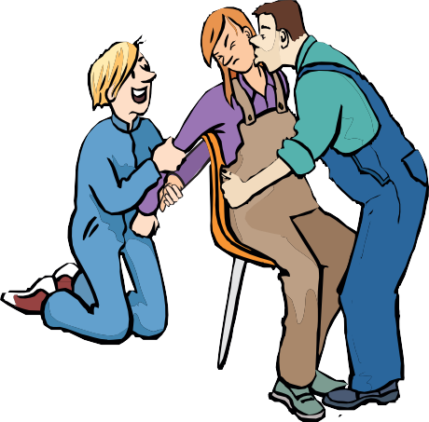
Sexuelle Belästigung in der Werkstatt
4 von 10 Frauen haben sexuelle Belästigung in der Werkstatt erlebt.
1-2 von 10 Männern haben sexuelle Belästigung in der Werkstatt erlebt.
Sexuelle Belästigung passiert in jeder Arbeit.
In Werkstätten gibt es aber viel mehr sexuelle Belästigung. Und es gibt oft sehr schwere sexuelle Belästigung.
Das ist ein großes Problem.
Gewalt und Gewalt-Schutz in Wohnheimen und Werkstätten

Slide 25
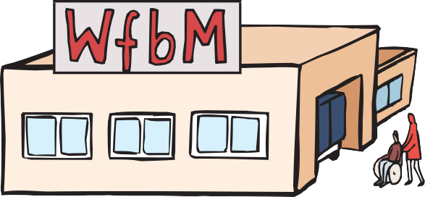
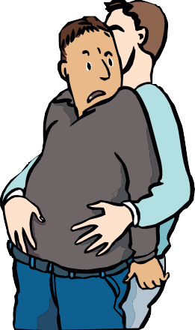
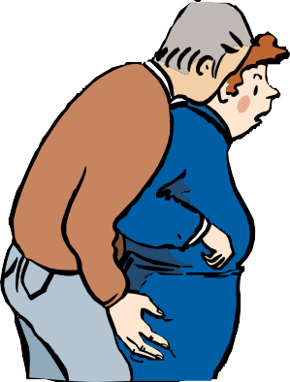
Sexuelle Belästigung in der Werkstatt
Wer sind die Täter?
Sehr viele arbeiten selber in der Werkstatt.
Manchmal sind es Betreuer oder Gruppenleiter.
Die Täter sind sehr oft Männer.
Gewalt und Gewalt-Schutz in Wohnheimen und Werkstätten

Slide 26

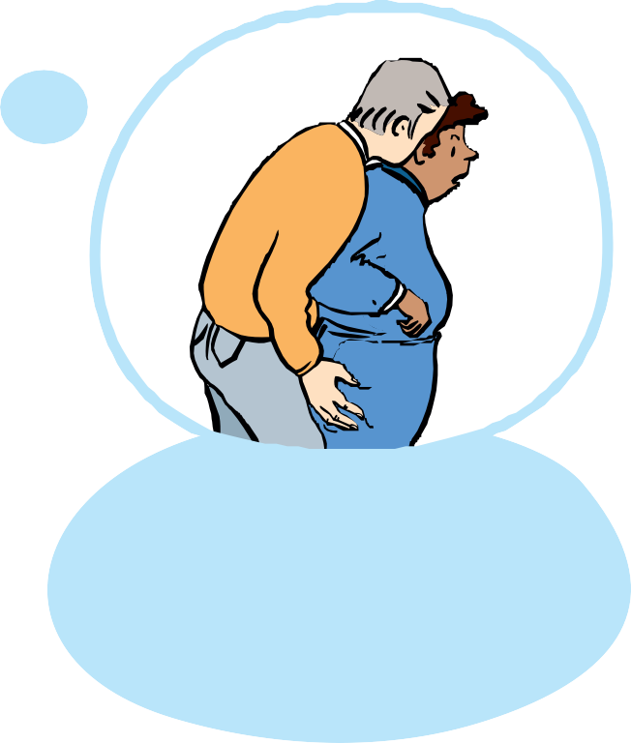
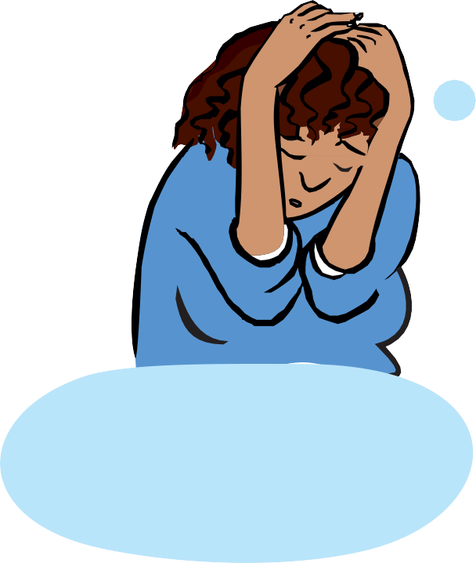
So geht es den Menschen
nach sexueller Belästigung in der Werkstatt
6 von 10 Menschen wissen nicht:
Was kann ich gegen sexuelle Belästigung machen?
Mit wem kann ich darüber
sprechen?
Viele müssen immer an die sexuelle Belästigung denken.
Viele schlafen schlecht. Viele haben Angst.
Gewalt und Gewalt-Schutz in Wohnheimen und Werkstätten

Slide 27

Das muss besser werden
Gewalt und Gewalt-Schutz in Wohnheimen und Werkstätten

Slide 28

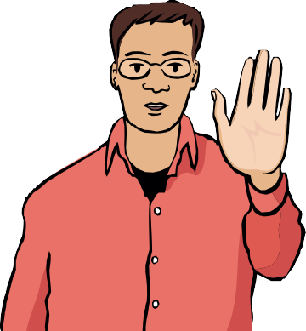
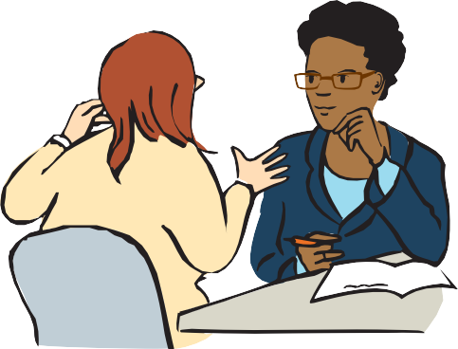
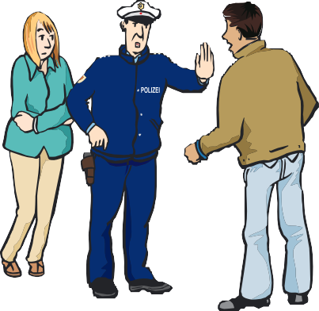
Das muss besser werden
Menschen mit Behinderungen müssen vor Gewalt geschützt werden!
Das muss es in der Werkstatt und im Wohnheim geben:
Schutz vor Gewalt
Ansprech-Personen bei Gewalt
Hilfe bei Gewalt
Gewalt und Gewalt-Schutz in Wohnheimen und Werkstätten

Slide 29
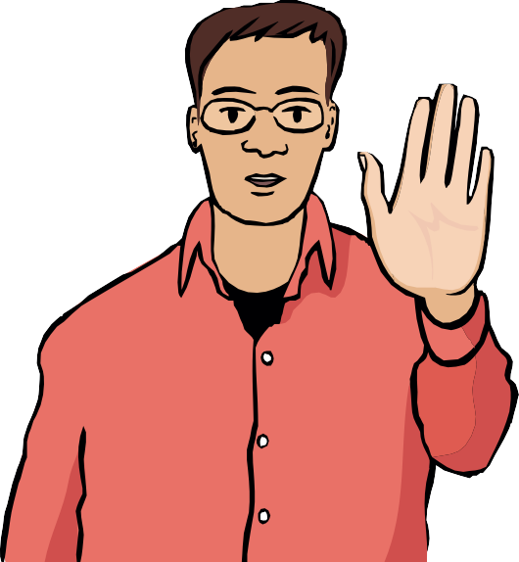
Das muss besser werden
Die Leitung und die Mitarbeiter
müssen Gewalt beenden.
Sie können aufpassen und Gewalt verhindern.
Es muss genügend Personal geben.
Leitung und Mitarbeiter sollen wissen:
Das kann man gegen Gewalt machen.
Gewalt und Gewalt-Schutz in Wohnheimen und Werkstätten

Slide 30
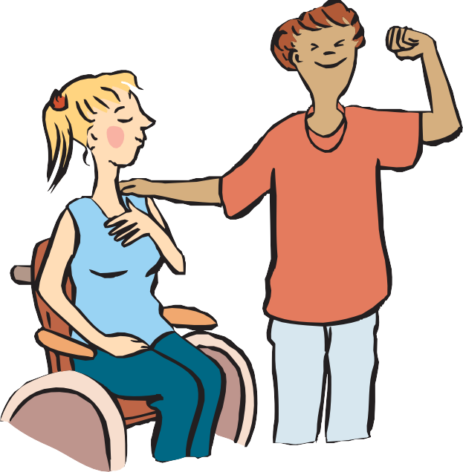
Das muss besser werden
Menschen mit Behinderungen sollen stärker gemacht werden.
Niemand darf Ihnen weh tun.
Alle sollen wissen:
Gewalt ist verboten.
Was kann ich gegen Gewalt machen.
Wer hilft mir bei Gewalt.
Wie sind die Regeln in unserem Wohnheim.
Wie sind die Regeln in unserer Werkstatt.
Gewalt und Gewalt-Schutz in Wohnheimen und Werkstätten

Slide 31
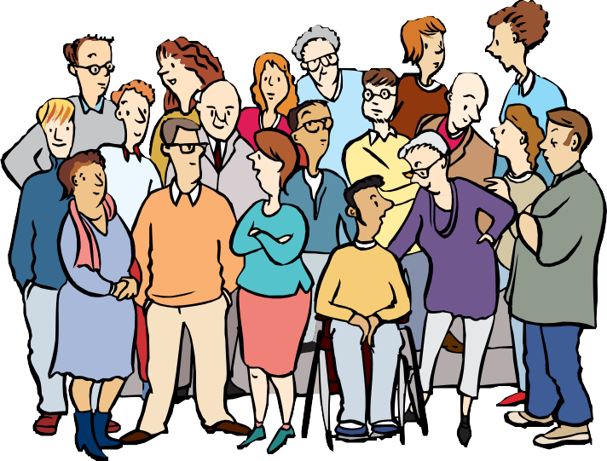
Das muss besser werden
Gewalt ist ein großes Problem. Das sollen alle ernst nehmen.
Alle sollen mit-bestimmen: Wir wollen weniger Gewalt. Was können wir da machen?
Gewalt und Gewalt-Schutz in Wohnheimen und Werkstätten

Slide 32
Was können wir da machen?
Zum Beispiel:
Wir können darüber sprechen.
Wir können eine Gruppe machen.
Wir können uns gegenseitig helfen.
Wir können gemeinsam planen, wie wir Gewalt verhindern.
Was gibt es noch für Ideen?
Gewalt und Gewalt-Schutz in Wohnheimen und Werkstätten

Slide 33
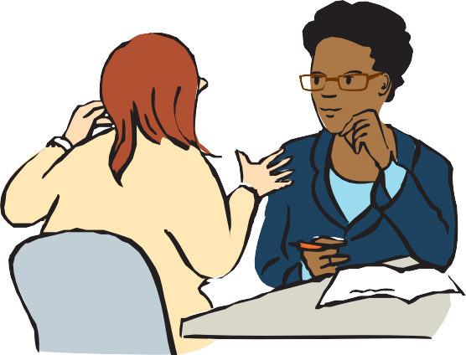
Hier gibt es Hilfe nach Gewalt
www.suse-hilft.de
Hilfe-Telefon für Frauen 116 016
Hilfe-Telefon für Männer 0800 123 99 00
Gewalt und Gewalt-Schutz in Wohnheimen und Werkstätten

Slide 34


Kontakt zu uns
Sie haben Fragen zu den Studien?
Institut für empirische Soziologie an der FAU Erlangen-Nürnberg Marienstraße 2
90402 Nürnberg
www.ifes.fau.de
Prof. Dr. Monika Schröttle
info@ifes.uni-erlangen.de

Slide 35


Die Folien wurden gemacht von:
Clara Lehmann, Reinhild Kassing und Monika Schröttle
Das Projekt wurde gefördert durch:
Das Bundes-Ministerium für Familie, Senioren, Frauen und Jugend
Das Bundes-Ministerium für Arbeit und Soziales

